Slide 1
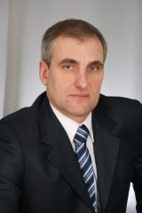
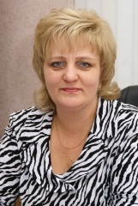
Бюджет Усть-Катавского городского округа на 2019 год и на плановый период 2020 и 2021 годов для граждан
Материал подготовлен на основании проекта бюджета
Усть-Катавского городского округа на 2019 год
и на плановый период 2020 и 2021 годов.
Наша задача – в доступной форме довести информацию
об основных характеристиках бюджета, о подходах при формировании
бюджета и направлениях расходов бюджета.
Руководители проекта
С.Д.Семков, глава Усть-Катавского городского округа
А.П.Логинова, заместитель главы по финансовым вопросам - начальник финансового управления
Семков С.Д.
Логинова А.П.
Материал подготовлен
финансовым управлением администрации Усть-Катавского городского округа
и отделом экономического развития администрации УКГО
Ноябрь – декабрь 2018 года

Slide 2
Обращение главы Усть-Катавского городского округа Семкова С.Д.
Уважаемые жители Усть-Катавского городского округа.
Представляю вам материал «Бюджет для граждан», который поможет разобраться в главном финансовом документе нашего округа, понять, как формируется и расходуется бюджет нашего округа.
Закончилась работа над проектом бюджета Усть-Катавского городского округа на 2019 год и плановый период 2020 и 2021 годов, поэтому я хотел бы ознакомить всех неравнодушных жителей с основными характеристиками бюджета, рассказать какие приоритеты мы ставим перед бюджетом на следующий год и плановый период 2020-2021 годов.
Бюджетная политика муниципального образования учитывает все риски развития экономики, поэтому перед его формированием в прогнозе социально-экономического развития территории мы предусмотрели возможные варианты развития территории.
Мы соблюдаем одно из главных правил бюджетного планирования - бюджет должен быть сбалансированным, поэтому принимаем бездефицитный бюджет. Этот подход позволяет предотвратить риски, связанные с исполнением принятых обязательств и появляется возможность уточнения расходной части бюджета вначале года на остатки средств на начало года и оперативно распределять полученные дополнительные доходы на решение текущих вопросов округа.
Надеюсь, что знакомство с бюджетом округа будет для вас интересным, полезным и даст возможность с пониманием участвовать в принятии общих решений на благо жителей нашего округа.
С уважением, глава Усть-Катавского городского округа Семков С.Д.

Slide 3
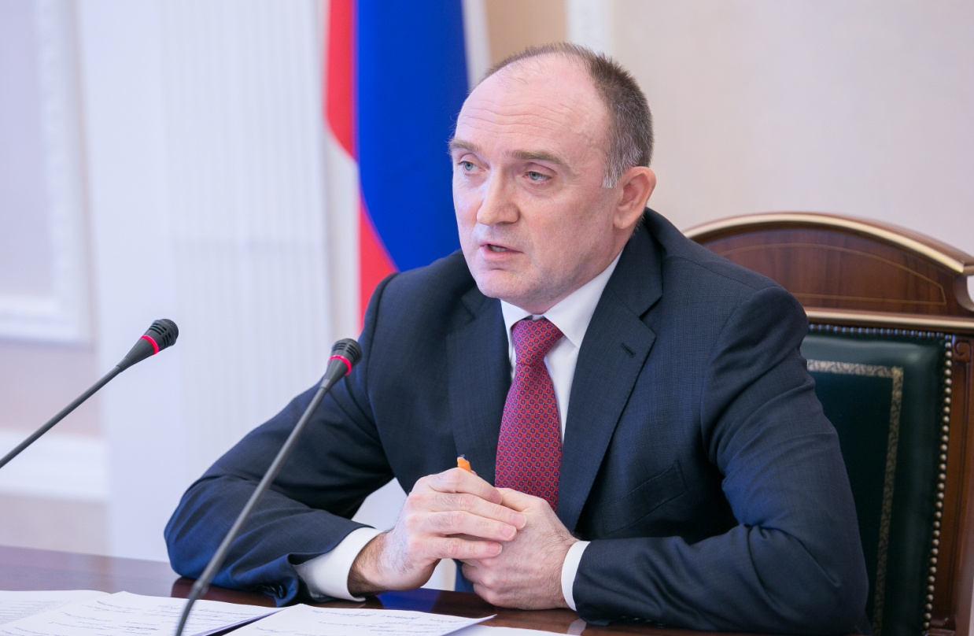
«Бюджет как главный финансовый документ должен быть прозрачным и открытым для широкого общественного обсуждения. Каждый житель Челябинской области так или иначе участвует в формировании бюджета и поэтому вправе знать, как и куда были потрачены средства и какие запланированы статьи расходов. В бюджетном процессе мы следуем ключевому принципу – бюджет области должен иметь максимальную социальную направленность, быть устойчивым и свободным от долгов»
Б.А. Дубровский

Slide 5
Этапы бюджетного планирования
1. Составление проекта бюджета
Бюджет 2019-2021 годов формируется на трёхлетний период.
До начала составления проекта бюджета Усть-Катавского городского округа администрацией УКГО принято постановление о графике подготовки и рассмотрения материалов, необходимых для составления проекта бюджета городского округа, в котором определены ответственные исполнители, порядок и сроки работы над документами и материалами, необходимыми для составления проекта бюджета. Разработана и утверждена приказом финансового управления от 08.08.2018г. № 28 методика планирования, которая размещена на официальном сайте администрации www.ukgo.su.
Непосредственное составление бюджета городского округа осуществляет финансовое управление администрации Усть-Катавского городского округа.
Составленный проект бюджета представляется на рассмотрение в администрацию Усть-Катавского городского округа с последующим представлением для утверждения в Собрание депутатов Усть-Катавского городского округа.

Slide 6
Этапы бюджетного планирования
2. Рассмотрение проекта бюджета
15 ноября 2018 года проект бюджета Усть-Катавского городского округа вынесен на рассмотрение в Собрание депутатов и Контрольно-счетную комиссию. Одновременно, проект бюджета опубликован в газете «Усть-Катавская неделя» от 20.11.2018г. № 62.
3. Публичные слушания
Собранием депутатов городского округа назначена дата и порядок проведения публичных слушаний по проекту бюджета. Публичные слушания назначены на 14 часов 5 декабря 2018 года в актовом зале администрации (решение Собрания депутатов от 15.11.2018г. № 174)
В соответствии с Федеральным законом №131-ФЗ «Об общих принципах организации местного самоуправления в Российской Федерации» публичные слушания – это форма участия населения в осуществлении местного самоуправления, т.е. привлечение граждан к обсуждению вопросов, находящихся в компетенции муниципальной власти.

Slide 7
Этапы бюджетного планирования
4. Утверждение бюджета
В соответствии с положением «О бюджетном процессе в Усть-Катавском городском округе» в декабре проект бюджета будет рассмотрен депутатами на депутатских комиссиях и заседаниях Собрания депутатов.
Проект бюджета рассматривается депутатами в двух чтениях:
- В первом чтении утверждаются основные характеристики бюджета - общий объем доходов, расходов и дефицит.
- Во втором чтении утверждается доходы, расходы, источники финансирования дефицита бюджета. Распределение бюджетных ассигнований утверждается по получателям и направлениям, классифицируемым в едином для всех бюджетов формате.
5. Официальное опубликование
Принятый бюджет до 1 января 2019 года должен быть опубликован в официальных средствах массовой информации.

Slide 8
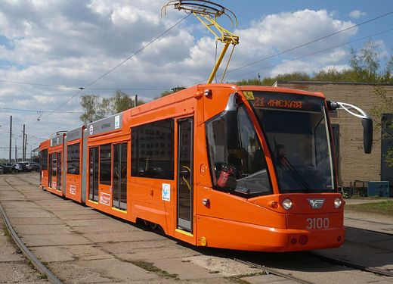
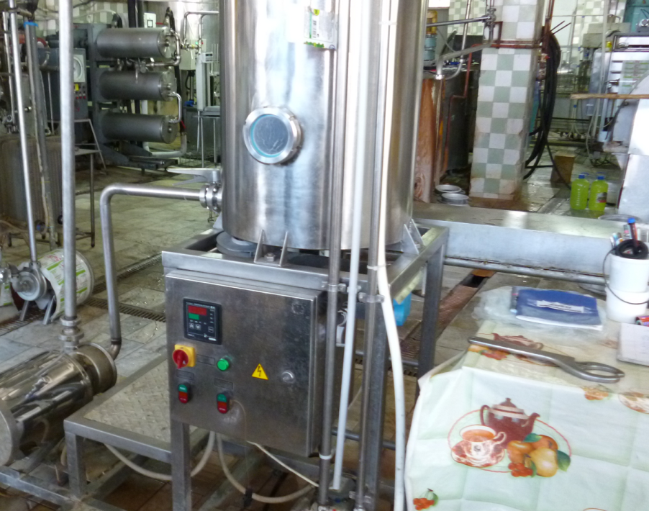
Этапы бюджетного планирования
Основой для формирования доходной части бюджета являются показатели социально-экономического развития Усть-Катавского городского округа на 2019 год и плановый период 2020-2021 годов, которые представлены на следующих слайдах.

Slide 9
Показатели социально-экономического развития
Усть-Катавского городского округа
Прогноз разработан на основе отчетных данных 2017 года, с учетом основных тенденций 9–ти месяцев 2018 года
инвестиционной активности

Slide 10
Показатели социально-экономического развития
Усть-Катавского городского округа
 | Январь-сентябрь 2018 года | В % к январю-сентябрю 2017 года
Объём отгруженных товаров собственного производства, выполненных работ и услуг собственными силами, млн. руб. | 2243,0 | 115,6
Инвестиции в основной капитал, млн.руб. | 1124,3 831,6 | в 5,3 раза 99,2
Оборот розничной торговли, млн.руб.
Ввод жилья, кв.метров | 2176,0 | 167,6
Среднемесячная заработная плата, руб. | 26510,6 | 109,7
Уровень зарегистрированной безработицы, в % | 3,9 | 88,6

Slide 11
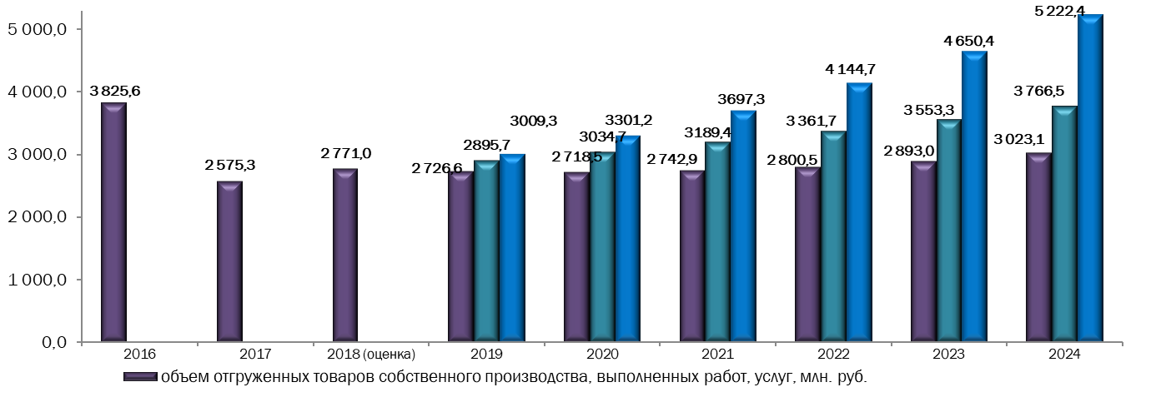
Показатели социально-экономического развития
Усть-Катавского городского округа
Динамика объёма отгруженных товаров собственного производства, выполненных работ, услуг собственными силами по "чистым" видам деятельности* крупными и средними организациями

Slide 12
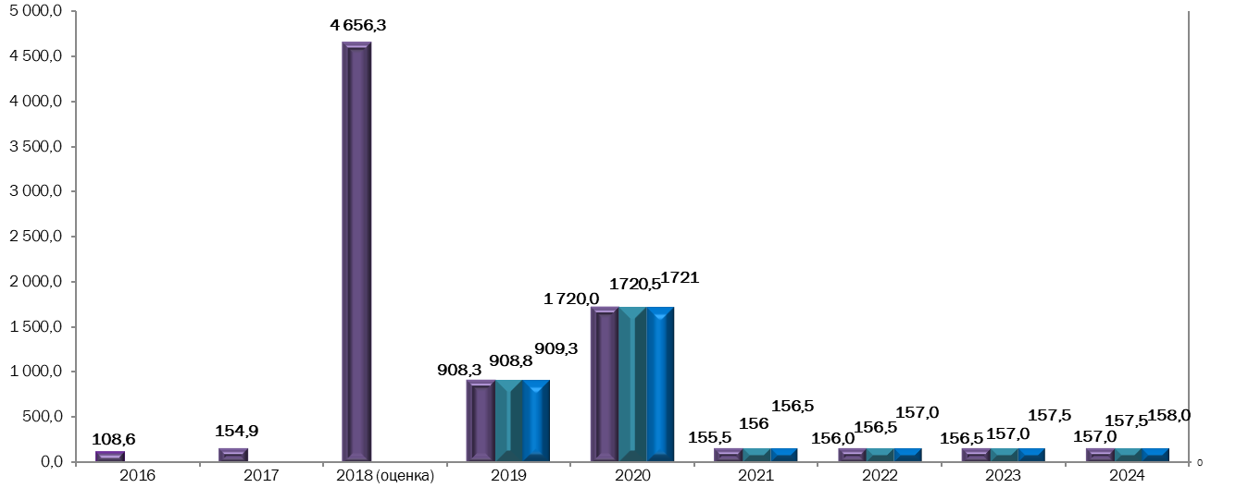
Показатели социально-экономического развития
Усть-Катавского городского округа
Динамика инвестиций в основной капитал за счет всех источников финансирования

Slide 13
Показатели социально-экономического развития
Усть-Катавского городского округа
Ввод в эксплуатацию жилых домов

Slide 14
Показатели социально-экономического развития
Усть-Катавского городского округа
Динамика номинальной среднемесячной заработной платы

Slide 15
Показатели социально-экономического развития
Усть-Катавского городского округа
Население
Среднесписочная численность работников

Slide 16
Основные направления налоговой политики
Усть-Катавского городского округа на год
В 2015-2018 годах бюджетная и налоговая политика городского округа реализовывалась в сложных экономических условиях и в первую очередь была направлена на сохранение сбалансированности и устойчивости бюджетной системы городского округа.
Учитывая повышение основных экономических показателей городского округа в 2018 году по некоторым доходным источникам наблюдается положительная динамика исполнения бюджета. В сопоставимых условиях к 2017 году доходы за 10 месяцев 2018 года по отдельным показателям следующие:
- налог на доходы физических лиц получен 97,5 млн.руб., увеличение на 27 % связано с перечислением в январе ФГУП «УКВЗ» налога за ноябрь-декабрь 2017 года в сумме 7,4 млн.руб. Кроме того, рост НДФЛ связан с поэтапным увеличением оплаты труда в бюджетной сфере, в соответствии с майскими Указами Президента РФ 2012 года;
рост показателя по доходам от оказания платных услуг получателями средств бюджетов городских округов в 2018 году на 2,6 млн.руб., связано с повышением стоимости родительской платы в дошкольных образовательных учреждениях и повышением стоимости на оздоровление детей в загородном лагере «Ребячья Республика»;
рост по налогам на имущество на 2,8 млн.руб., в связи с погашением задолженности прошлых лет;
рост поступлений государственной пошлины на 2,2 млн.руб., связано с зачислением в бюджет госпошлины за регистрационные действия через МФЦ.

Slide 17
Основные направления налоговой политики
Усть-Катавского городского округа на год
Главной задачей налоговой политики Усть-Катавского городского округа является содействие исполнения доходов бюджета в целях выполнения расходных обязательств округа.
Доходы бюджета на 2019 год составят 905,6 млн.рублей, что на 11,9 млн.руб. выше первоначально принятого бюджета на 2018 год.
Собственные доходы запланированы 215,4 млн. руб., а финансовая помощь 690,2 млн.рублей.
Бюджетообразующим налогом в собственных доходах является налог на доходы физических лиц, который планируется в сумме 124,9 млн.рублей, что выше на 14,0 млн.руб. от первоначальных показателей 2018 года. (НДФЛ зачисляется в местный бюджет не в полном объёме, а по утвержденному областным законодательством нормативу. В 2019 году норматив НДФЛ составит 42,45%, с ростом от 2018 года на 3,4%).
Областным законодательством регулируется передача части акцизов на бензин, дизтопливо и моторные масла в местный бюджет, в зависимости от протяжённости автомобильных дорог. На нашей территории паспортизировано 144,5 км. дорог и сумма акцизов составит 5,9 млн.рублей. Из акцизов формируется муниципальный дорожный фонд.

Slide 18
Основные направления бюджетной политики
Усть-Катавского городского округа на год
В последние годы бюджетная политика городского округа осуществлялась в условиях экономической нестабильности, с учетом этого основной задачей являлось поддержание сбалансированности бюджета, в том числе проводилась постоянная работа по укреплению его доходной части и ограничению роста бюджетных расходов. В этих целях проводится оптимизации расходов.
В течении последних трех лет в рамках оптимизации расходов были приняты следующие решения: прекращена работа кинотеатра «Родина», а кинопоказ, с возможностью демонстрации цифрового широкоформатного просмотра фильмов организован во Дворце культуры им.Т.Я.Белоконева. Оптимизирована структура Управления образования и Управления культуры, исключены дублирующие функции одноименных казённых учреждений МКУ «Управление образования» и МКУ «Управление культуры», обслуживающий персонал учреждений культуры переведен в хозяйственный отдел Управления культуры.

Slide 19
Основные характеристики бюджета Усть-Катавского городского округа на 2019 год и на плановый период 2020 и 2021 годов (млн. руб.)
Наименование | Сумма тыс.руб.
 | 2019г. | 2020г. | 2021г.
Доходы - всего | 905,6 | 713,9 | 716,4
Расходы - всего, | 905,6 | 713,9 | 716,4
Профицит (+), дефицит (- ) | 0 | 0 | 0
Верхний предел муниципального внутреннего долга (по состоянию на 1 января года, следующего за очередным финансовым годом) | 13,5 | 13,5 | 6,75
Снижение расходов бюджета на плановый период 2020-2021 годов обусловлено отсутствием субсидии из областного бюджета на частичное финансирование расходов на выплату заработной платы работникам муниципальных учреждений и оплату ТЭР, услуг водоснабжения, водоотведения, потребляемых муниципальными учреждениями. Бюджетные ассигнования на 2020 и 2021 годы носят ориентировочный характер и будут уточняться при формировании соответствующих бюджетов.

Slide 20
Доходы бюджета Усть-Катавского городского округа на 2019 год

Slide 21
Собственные доходы бюджета на 2019 год

Slide 22
Структура межбюджетных трансфертов на 2019г.
Виды финансовой помощи в бюджет Усть-Катавского городского округа из федерального бюджета и бюджета Челябинской области
* Дотация на выравнивание бюджетной обеспеченности - 45,9 млн. руб.
* Субсидии местным бюджетам - 211,4 млн. руб.
* Субвенции местным бюджетам - 432,9 млн. руб.
Итого - 690,2 млн. руб.

Slide 23
Основные подходы к планированию бюджетных ассигнований и приоритеты бюджетных расходов
В среднесрочной перспективе бюджетная политика округа сохранит свои приоритеты и будет сконцентрирована на решении следующих основных задач:
1) планирование бездефицитного бюджета;
2) дальнейшая реализация приоритетов бюджетной политики, сформулированных в социальных Указах и поручениях Президента Российской Федерации 2012 года и Указом Президента от 7 мая 2018 года № 204 «О национальных целях и стратегических задачах развития Российской Федерации на период до 2024 года»
3) сохранение режима экономии бюджетных средств и продолжение работы по оптимизации расходов;
4) уточнение объема бюджетных ассигнований на 2019 год с учетом:
-минимального размера оплаты труда с 1 января 2019 года до 11280 рублей;
-индексации отдельных расходов, обеспечивающих бесперебойное функционирование учреждений, по прогнозируемому росту тарифов и уровню инфляции;
-уменьшения объемов бюджетных ассигнований по расходным обязательствам ограниченного срока действия.

Slide 24
Основные подходы к планированию бюджетных ассигнований и приоритеты бюджетных расходов
При определении структуры и объемов бюджетных ассигнований приоритетами бюджетных расходов являются:
1. Безусловное выполнение законодательно установленных мер социальной поддержки населения городского округа.
2. Обеспечение равных возможностей для получения качественных услуг, включая развитие инфраструктуры общеобразовательных и дошкольных учреждений.
3. Создание благоприятной среды для развития малого предпринимательства.
4. Создание условий, обеспечивающих возможность жителей УКГО заниматься физической культурой и спортом.
5. Развитие муниципальной дорожно-транспортной инфраструктуры

Slide 25
Основные подходы к планированию бюджетных ассигнований и приоритеты бюджетных расходов
Подходы, применяемые при планировании бюджета:
В связи с необходимостью включения в бюджет округа средств местного бюджета в части выполнения условий софинансирования при предоставлении субсидий из областного и федерального бюджетов Фонд оплаты труда работников бюджетной сферы предусмотрен в размере 90% от расчетного ФОТ на 2018 год, расходы на уплату налогов бюджетными учреждениями предусмотрены в размере 75% от расчетов.
Бюджетные ассигнования на обеспечение деятельности муниципальных казенных учреждений и органов местного самоуправления, а также на предоставление субсидий муниципальным бюджетным и автономным учреждениям на выполнение муниципального задания за счет средств местного бюджета запланированы на 88,5% от потребности, с ростом на 5% от бюджетных ассигнований 2018 года.

Slide 26
Основные подходы к планированию бюджетных ассигнований и приоритеты бюджетных расходов
Расходы на оплату топливно-энергетических ресурсов, услуг водоснабжения, водоотведения, потребляемых муниципальными учреждениями, и электрической энергии, расходуемой на уличное освещение, в целом запланированы в полном объеме от расчетной потребности на 2019 год.
Расходы на приобретение продуктов питания и организацию питания в образовательных организациях запланированы в объеме расчетной потребности, с учетом ожидаемого в 2018 году выполнения посещаемости.
Планирование осуществлялось в рамках муниципальных программ. Доля расходов, охваченных программно-целевыми методами планирования, составит в 2019 году составит 94,5% всех расходов бюджета.

Slide 27
Параметры бюджета на 2018-2021 годы
млн. руб.

Slide 28
Структура расходов бюджета на 2019 год

Slide 29
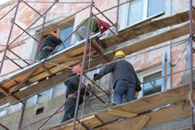
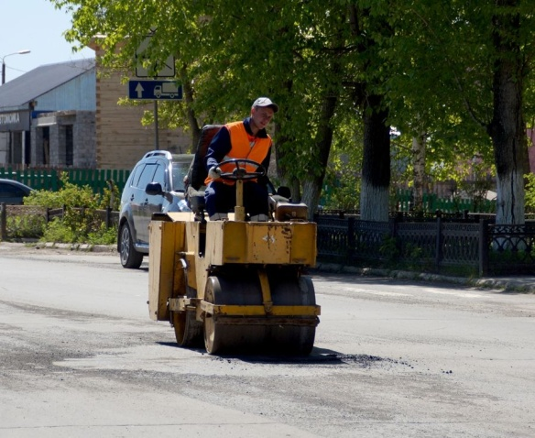
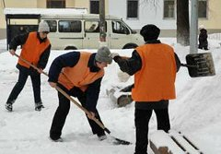
По разделу «Жилищно-коммунальное хозяйство» обеспечивается реализация следующих программ:
МП «Обеспечение доступным и комфортным жильем граждан Российской Федерации» в Усть-Катавском городском округе
МП «Оздоровление экологической обстановки в Усть-Катавском городском округе»
МП «Развитие и содержание системы уличного освещения в Усть-Катавском городском округе»
МП «Ликвидация аварийного жилого фонда Усть-Катавского городского округа»
МП «Формирование современной городской среды» на территории Усть-Катавского городского округа

Slide 30
МП "Обеспечение доступным и комфортным жильем граждан РФ" в У-КГО на 2016-2020 годы включает в себя три подпрограммы со следующим объёмом финансирования на 2019 год:

Slide 31
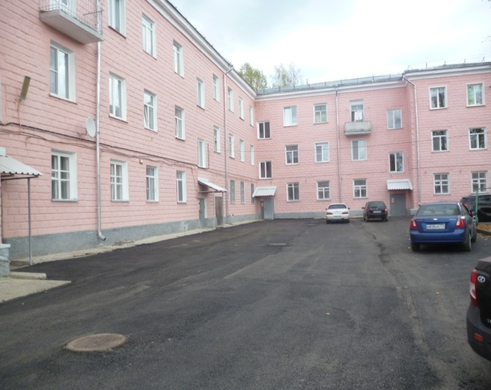
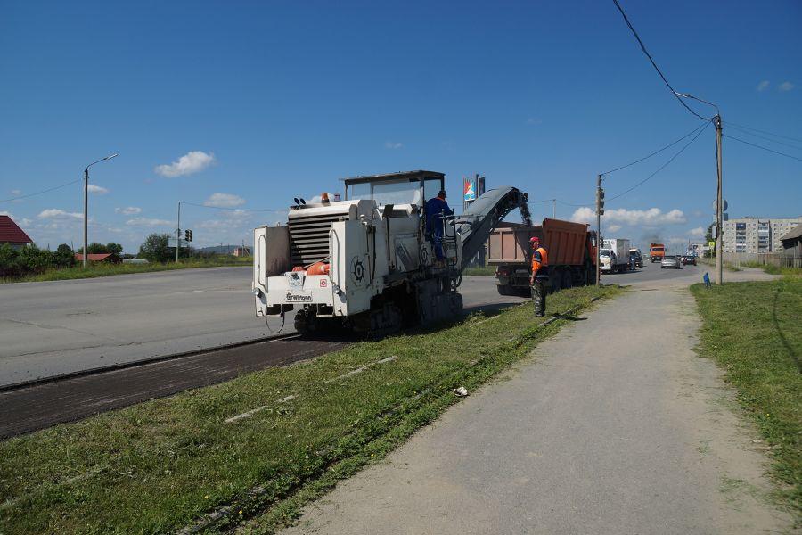
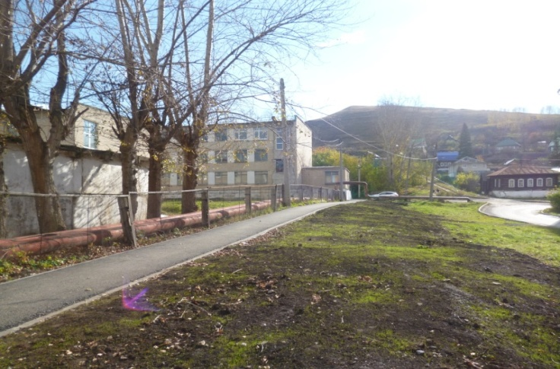
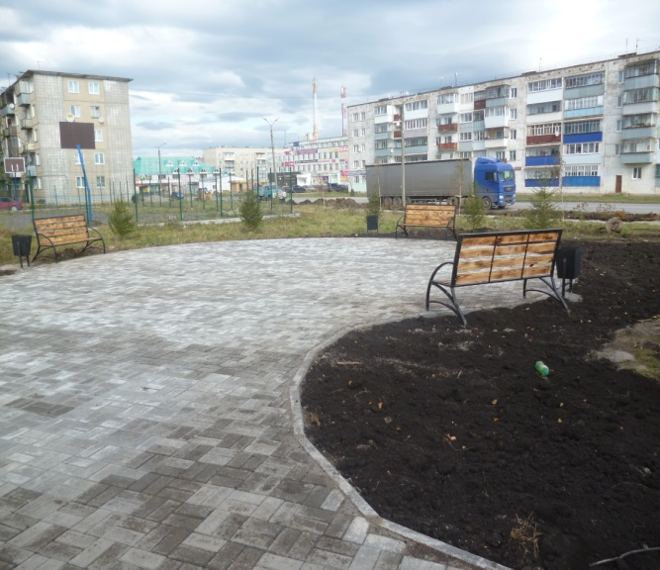
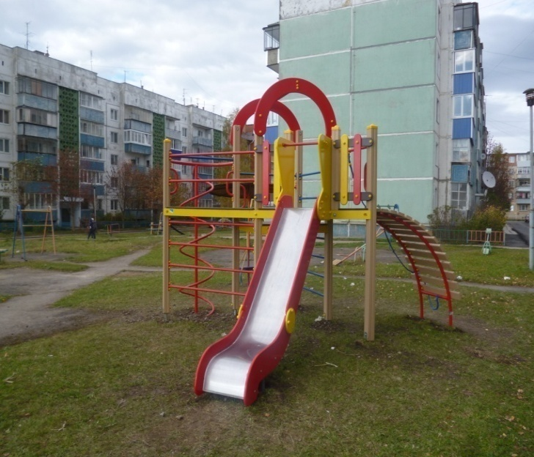
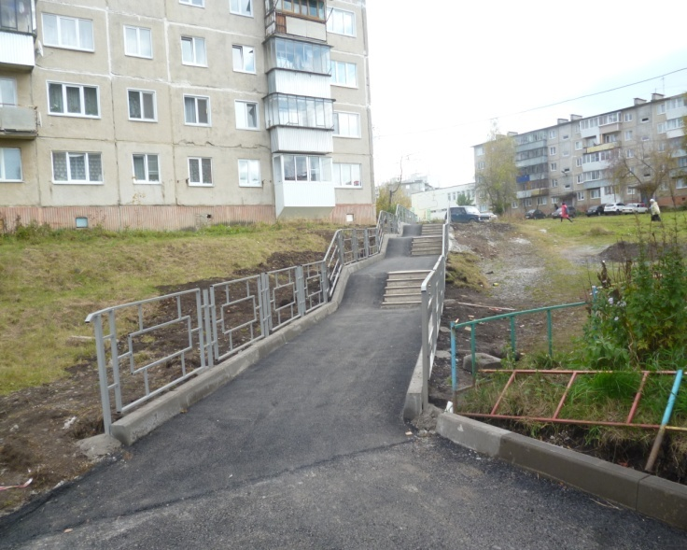
МП «Формирование современной городской среды» на территории Усть-Катавского городского округа на 2018-2022 годы»
В рамках реализации муниципальной программы предусмотрены расходы в сумме 1293,4 тыс.руб на софинансирование приоритетного проекта «Формирование комфортной городской среды» для благоустройства дворовых и общественных территорий города. Предварительный объём областных средств составляет 7,0 млн.руб.

Slide 32
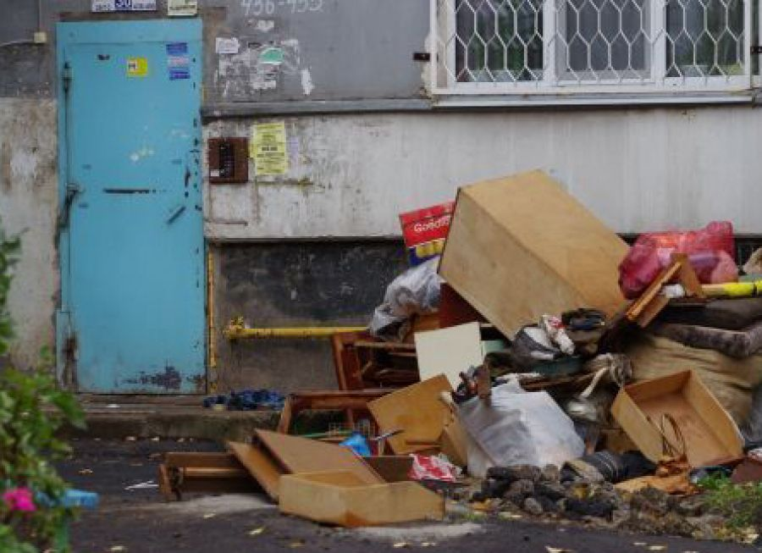
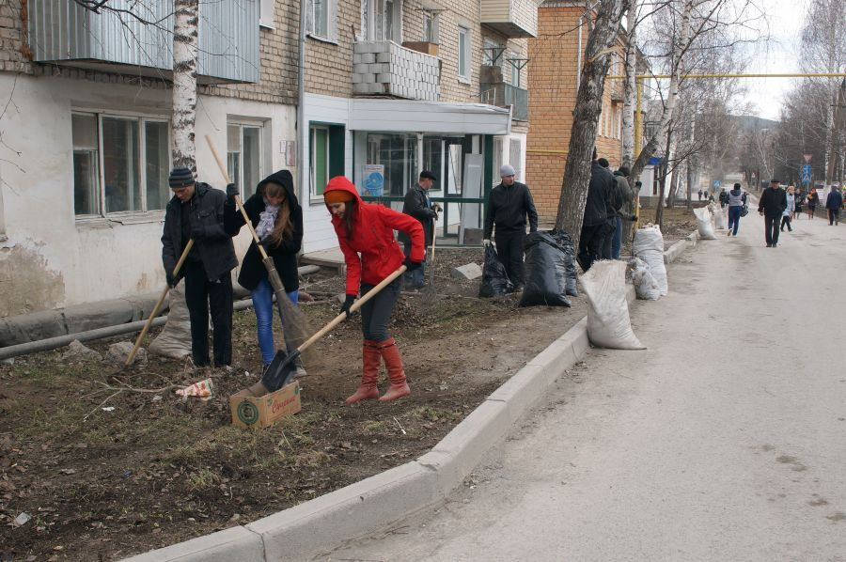
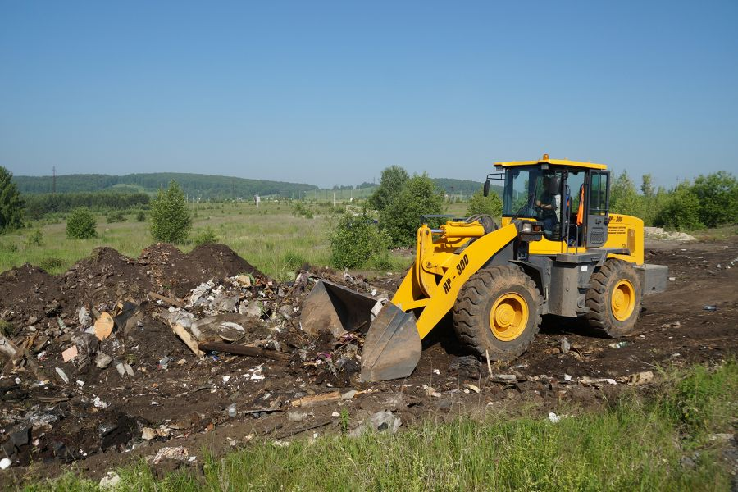
МП "Оздоровление экологической обстановки в УКГО на 2019-2021годы" предусматривает расходы на охрану окружающей среды на территории городского округа

Slide 33
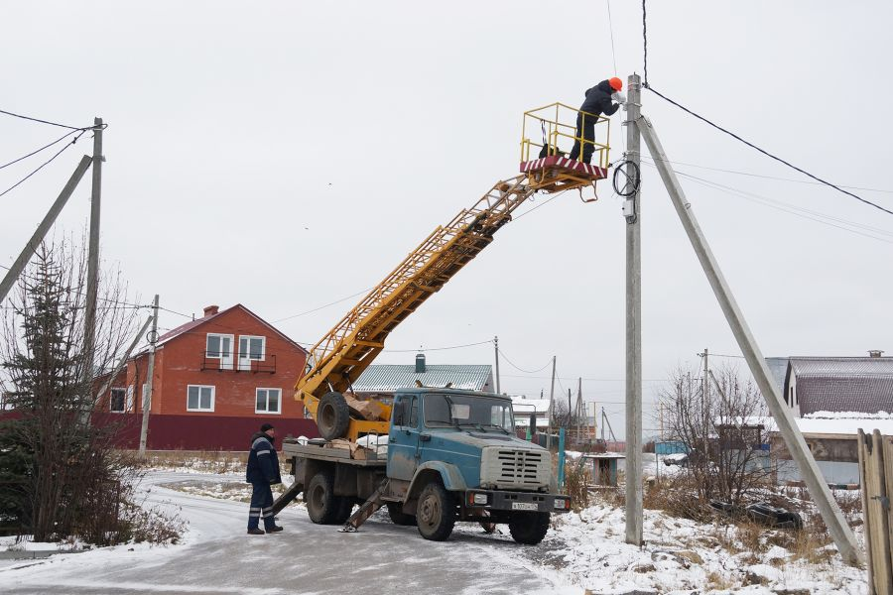
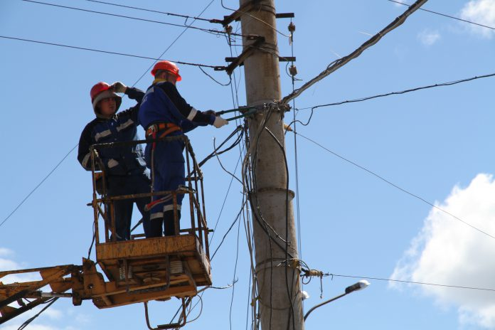
МП «Развитие и содержание систем уличного освещения в УКГО на 2017-2019 годы» предусматривает следующие направления:

Slide 34
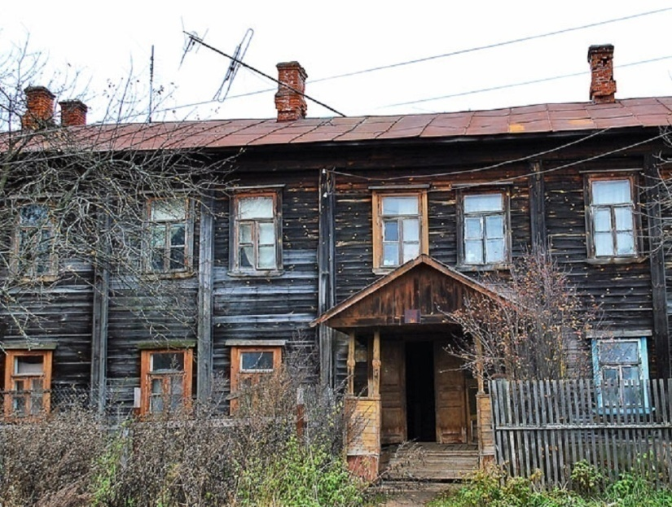
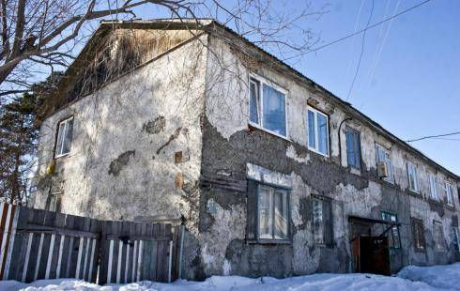
В рамках реализации муниципальной программы предусмотрены расходы в сумме 80,0 тыс.руб. на проведение технической экспертизы и обследования аварийного жилого фонда Усть-Катавского городского округа
МП «Ликвидация аварийного жилого фонда УКГО на 2017-2019 годы"

Slide 35
Раздел Муниципальное управление включает в себя следующие программы:
МП «Управление муниципальными финансами в Усть-Катавском городском округе»
МП «Управление муниципальным имуществом Усть-Катавского городского округа»
МП «Снижение административных барьеров, оптимизация, повышение качества и развитие государственных и муниципальных услуг в Усть-Катавском городском округе на базе многофункционального центра»
МП «Управление инфраструктурой и строительством в Усть-Катавском городском округе»
МП «Развитие муниципальной службы в Усть-Катавском городском округе»

Slide 36
МП "Управление муниципальными финансами в УКГО на 2017-2019 годы"

Slide 37
МП "Управление муниципальным имуществом УКГО на 2018-2020 годы" включает в себя следующие расходы:

Slide 38
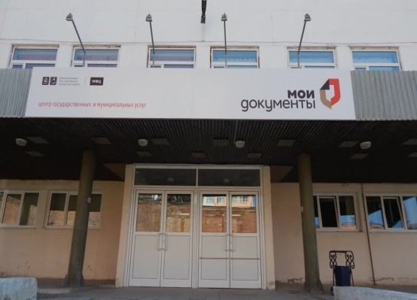
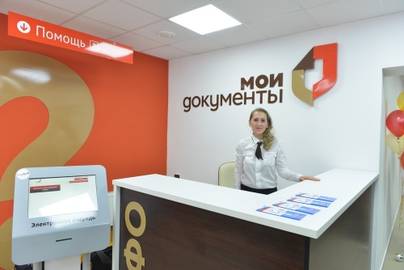
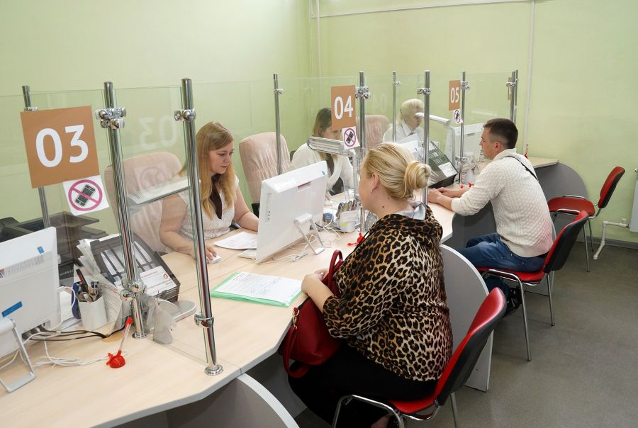
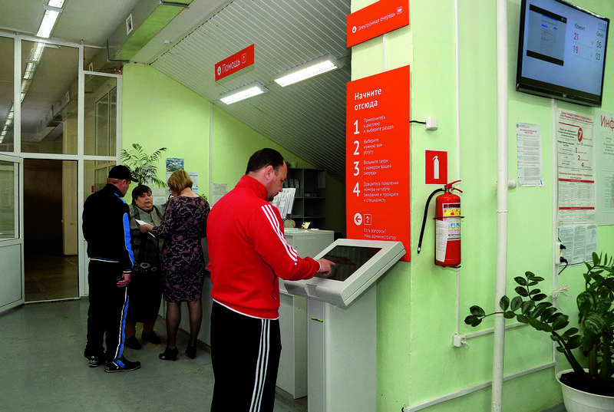
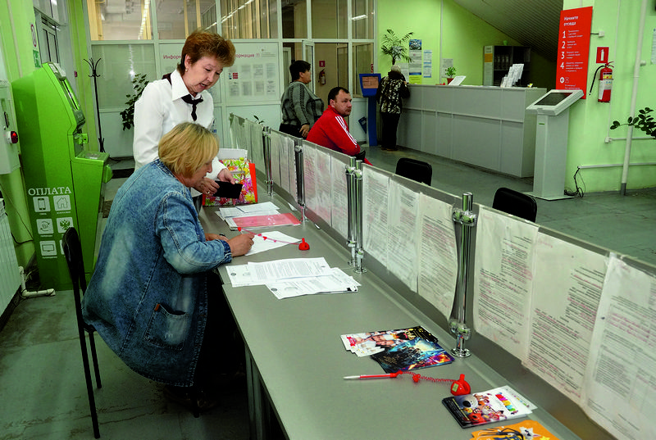
МП «Снижение административных барьеров, оптимизация, повышение качества и развитие государственных и муниципальных услуг в У-КГО на базе многофункционального центра на 2017-2019 годы»
В рамках данной МП в 2019 году предусмотрены средства в сумме 5,8 млн. рублей на предоставление субсидий автономному учреждению «Многофункциональный центр оказания государственных и муниципальных услуг» для обеспечения деятельности.

Slide 39
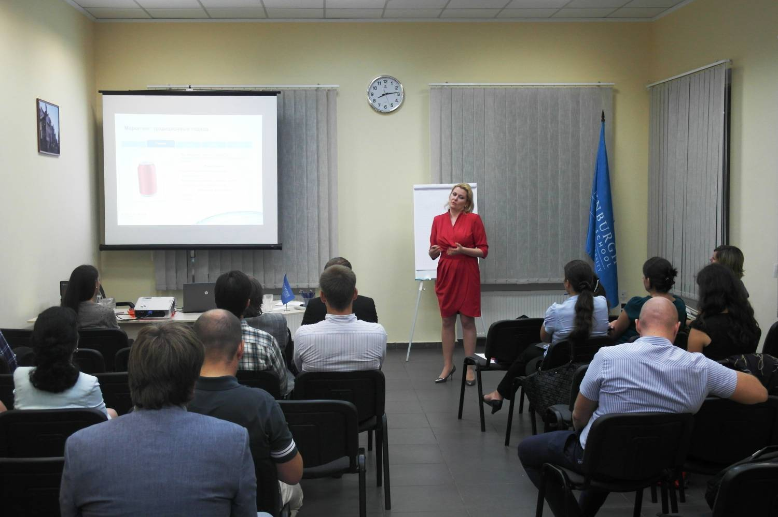
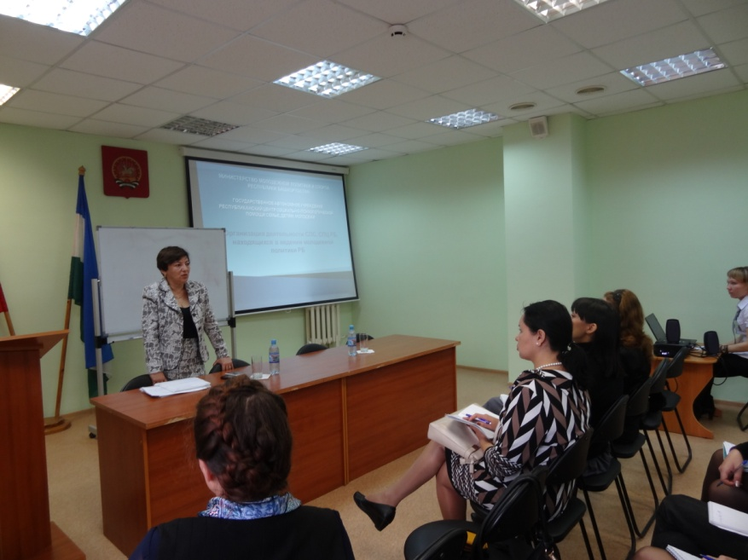
Муниципальная программа «Развитие муниципальной службы в Усть-Катавском городском округе на 2017-2019 годы»
В рамках данной МП в 2019 году предусмотрены средства в сумме 125,0 тысяч рублей на организацию курсов повышения квалификации муниципальных служащих в целях создания условий для эффективного развития и совершенствования муниципальной службы в Усть-Катавском городском округе.

Slide 40
МП «Управление инфраструктурой и строительством в У-КГО на 2017-2019 годы»

Slide 41
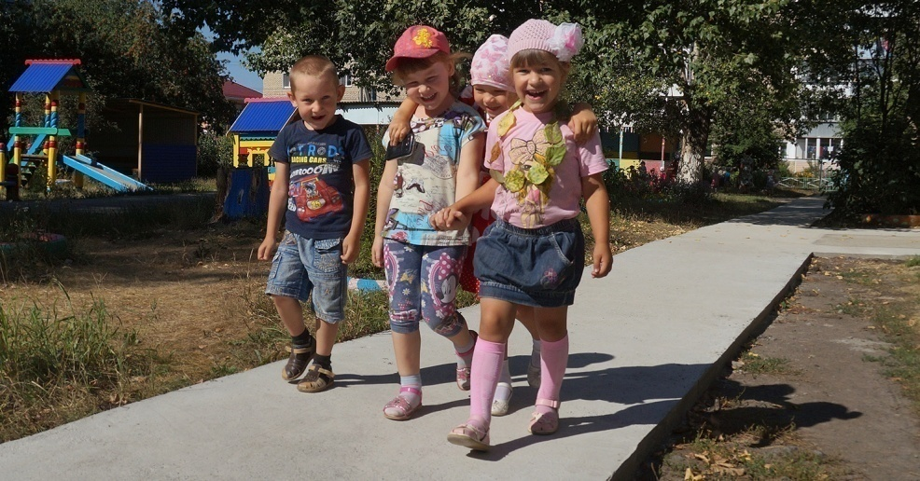
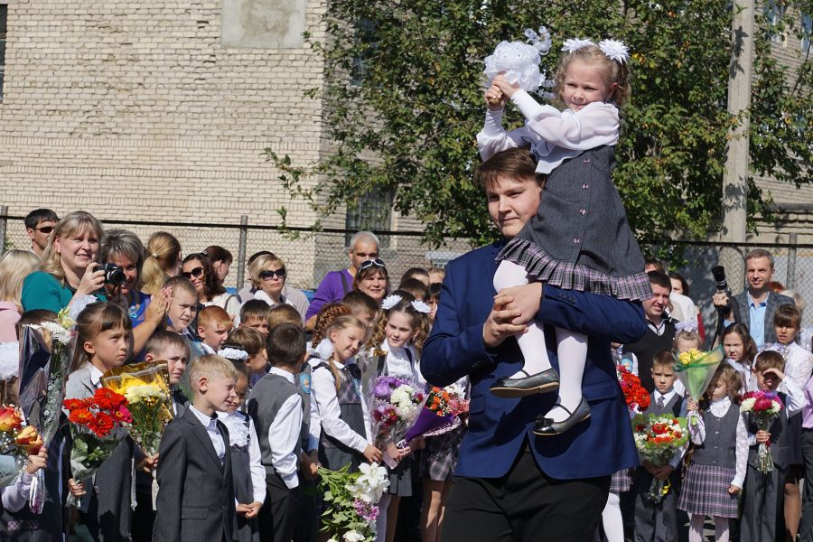
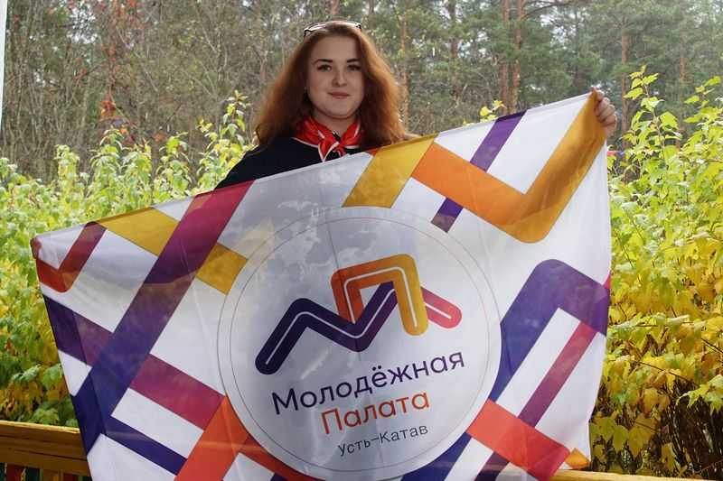
ОБРАЗОВАНИЕ
МП «Поддержка и развитие дошкольного образования»
МП «Развитие образования»
МП «Безопасность образовательных учреждений»
МП «Поддержка и развитие молодых граждан Усть-Катавского городского округа»

Slide 42
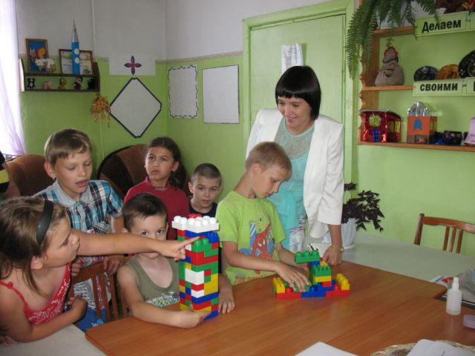
МП "Поддержка и развитие дошкольного образования У-КГО на 2018-2020 годы"

Slide 43
МП "Развитие образования в У-КГО на 2017-2019 годы"
Отдых детей в каникулярный период
Круглогодичное содержание МКУ ДОЦ Ребячья Республика – 12,4 млн.руб.
Организация отдыха детей на базе Ребячьей Республики за счет продажи путевок -10,5 млн.руб.
Мероприятия
Организация и проведение мероприятий в области образования -85,0т.р.
Приобретение школьного автобуса – 1,3 млн.руб.
Содержание казенных учреждений
Организация отдыха детей на базе Ребячьей республики и общеобразоват. школ за счет средств областного бюджета -9,0млн.руб.
Обеспечение питанием детей из малообеспеченных семей – 2,4 млн.руб.
Поддержка одаренных детей и талантливой молодежи – 266,0 тыс.руб.
Поддержка и развитие профес. мастерства педработников – 229,0 тыс.руб.
Осуществление переданных полномочий
Обеспечение гос.гарантий реализации прав на получение общедоступного и бесплатного образования детей в школах – 114,4млн.руб.
Обеспечение гос.гарантий реализации прав на получение общедоступного и бесплатного образования детей в школе-интернате – 9,5млн.руб.
Компенсация затрат родителей (законных представителей) детей-инвалидов в части организации обучения по основным общеобразовательным программам на дому – 2,4млн.руб.
Организация предоставления психолого-педагогической, медицинской и социальной помощи обучающимся, испытывающим трудности в освоении основных общеобразовательных программ, своем развитии и социальной адаптации – 10,5тыс.руб.
Обеспечение деятельности Управления образования – 20,1млн.руб.
Содержание учреждений дополнительного образования детей ДЮСШ и ЦДТ – 25,5 млн.руб.
Содержание Школы-интерната – 4,4 млн.руб.
Содержание 7 общеобразовательных школ, в т.ч. 2 НОШ – 35,2 млн.руб.
Компенсация части ст-ти проезда в гор.транс. уч-ся ООШ№4 – 138 т.руб.

Slide 44
МП "Развитие образования в У-КГО на 2017-2019 годы"

Slide 45
МП «Безопасность образовательных учреждений в У-КГО на 2017-2019 годы»

Slide 46
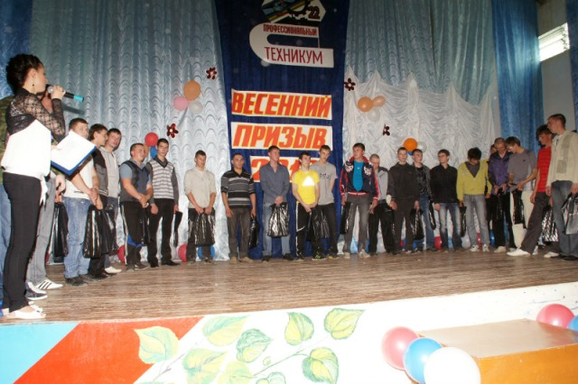
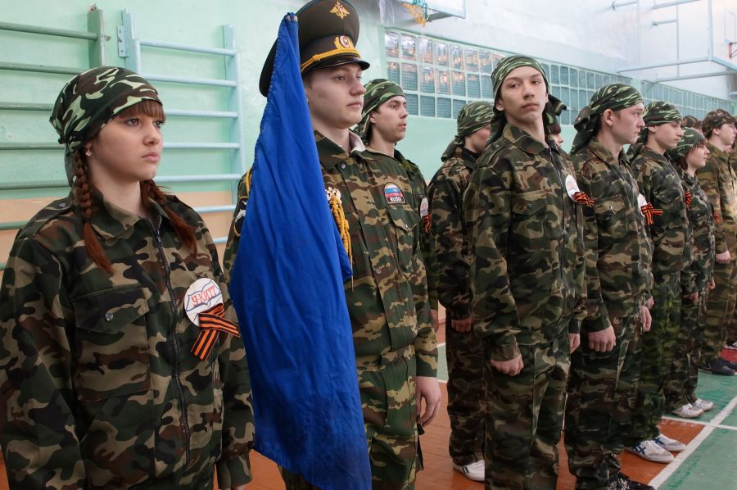
МП "Поддержка и развитие молодых граждан У-КГО на 2017-2019 годы"

Slide 47
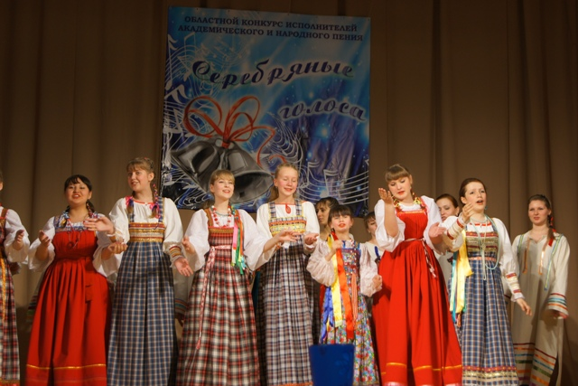
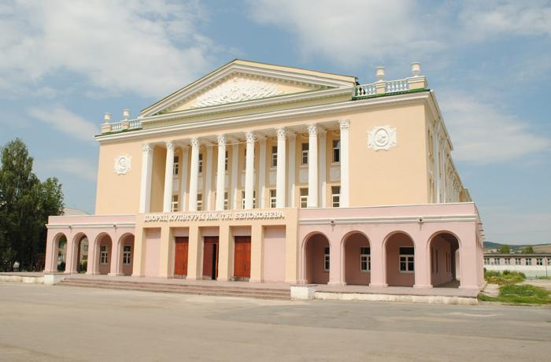
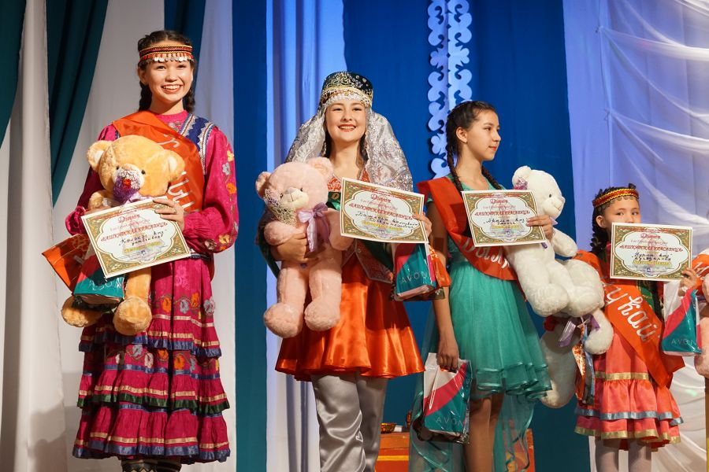
КУЛЬТУРА
Муниципальная программа "Поддержка и развитие культуры в Усть-Катавском городском округе"
Муниципальная программа «Сохранение, использование, популяризация и охрана объектов культурного наследия, находящихся в муниципальной собственности Усть-Катавского городского округа»
Муниципальная программа "Поддержка и развитие внутреннего и въездного туризма на территории Усть-Катавского городского округа на 2018-2020 годы"

Slide 48
МП "Поддержка и развитие культуры в У-КГО на 2017-2019 годы"

Slide 49
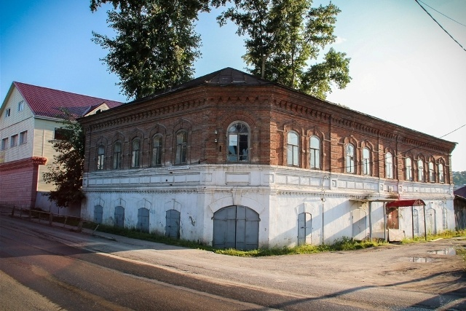
В рамках реализации муниципальной программы предусмотрены расходы в сумме 300,0 тыс.руб. на проведение государственной историко-культурной экспертизы проекта зон охраны объекта культурного наследия Дом купца Патрина А.В.
МП "Сохранение, использование, популяризация и охрана объектов культурного наследия, находящихся в муниципальной собственности У-КГО на 2017-2019 годы"

Slide 50
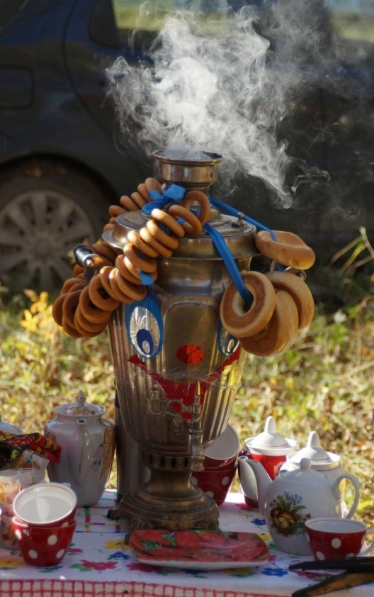
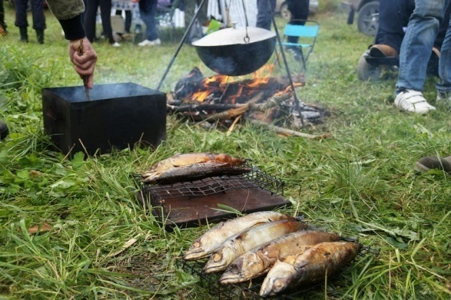
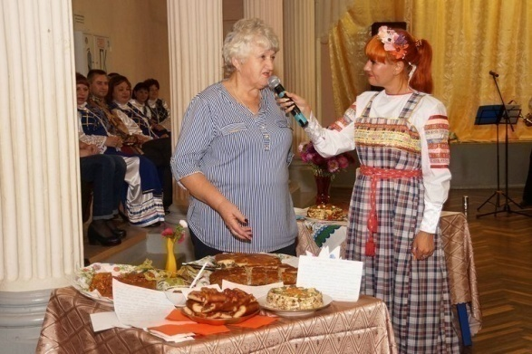
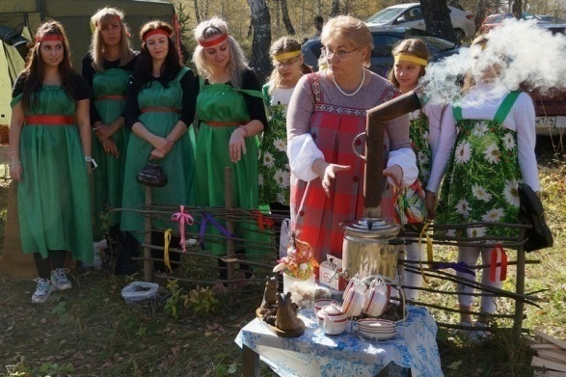
В рамках реализации муниципальной программы предусмотрены расходы в сумме 150,0 тыс.руб. на проведение гастрономических фестивалей, конкурсов и других мероприятий, способствующих созданию благоприятных условий для развития туризма:
МП «Поддержка и развитие внутреннего и въездного туризма на территории У-КГО на 2018-2020 годы"
Фестиваль народного декоративно-прикладного искусства «Парк мастеров -2019»
Фестиваль народного творчества «Уральские самоцветы-2019»
Рыболовный фестиваль «Голавль-2019»
Гастрономический конкурс «Фестиваль ухи-2019»
Гастрономический фестиваль «Праздник чая-2019» и др.
Социальный паломнический тур «Пять церквей»

Slide 51
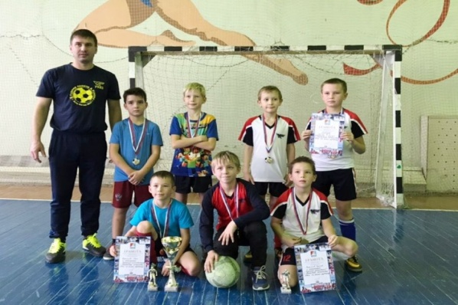
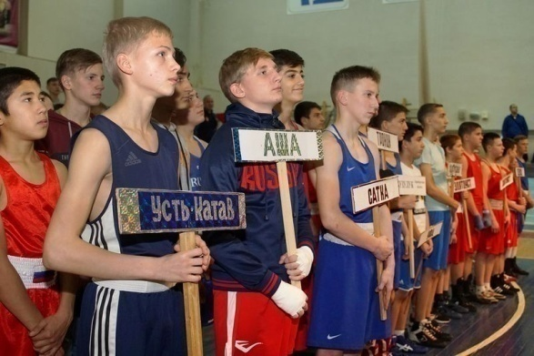
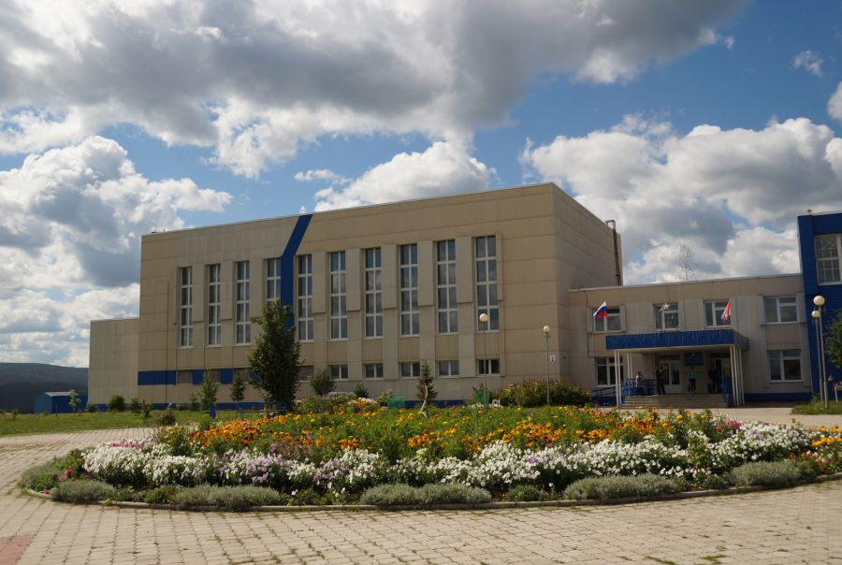
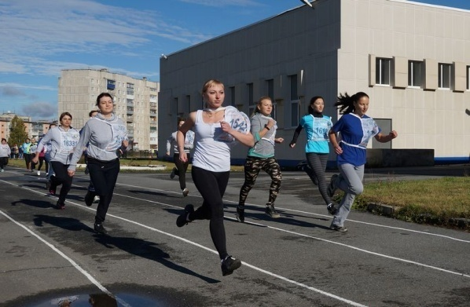
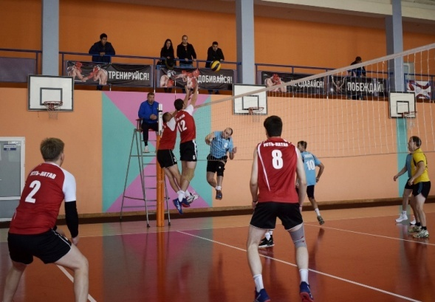
Физическая культура и спорт
Муниципальная программа «Развитие физической культуры и спорта в Усть-Катавском городском округе»
Подпрограмма «Развитие физической культуры, спорта и материально-технической базы»
Подпрограмма «Поддержка и развитие МКУ "Спортивно-оздоровительный комплекс»

Slide 52
МП "Развитие физической культуры и спорта в У-КГО на 2017-2019 годы"

Slide 53
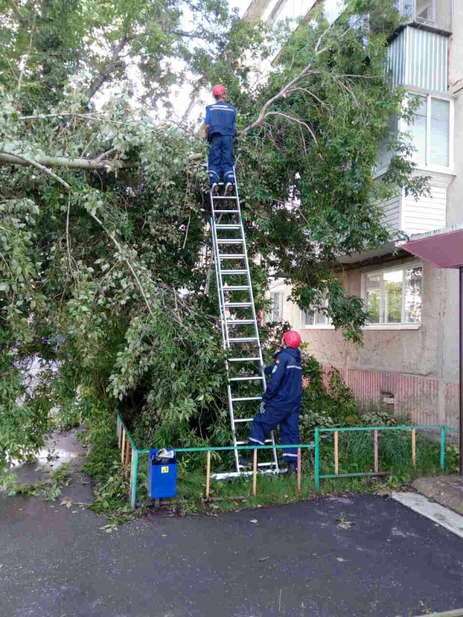
Национальная безопасность и правоохранительная деятельность
Муниципальная программа «Обеспечение безопасности жизнедеятельности населения Усть-Катавского городского округа»
Муниципальная программа «Профилактика правонарушений и преступлений на территории Усть-Катавского городского округе»

Slide 54
МП "Обеспечение безопасности жизнедеятельности населения У-КГО на 2017-2019 годы"

Slide 55
МП "Профилактика правонарушений и преступлений на территории У-КГО в 2019 году"

Slide 56
СОЦИАЛЬНАЯ ЗАЩИТА
МП «Социальная поддержка и обслуживание граждан в Усть-Катавском городском округе»
МП «Поддержка социально-ориентированных некоммерческих организаций в Усть-Катавском городском округе»

Slide 57
МП "Социальная поддержка и обслуживание граждан в У-КГО на 2017-2019 годы"

Slide 58
МП "Поддержка социально-ориентированных некоммерческих организаций в У-КГО на 2017-2019 годы"

Slide 59
Национальная экономика
Муниципальная программа «Развитие малого и среднего предпринимательства в Усть-Катавском городском округе на 2018-2020 годы»
МП «Развитие дорожного хозяйства и повышение безопасности дорожного движения в Усть-Катавском городском округе»

Slide 60
Национальная экономика
Большое развитие городского округа в перспективе связано со строительством высокотехнологичного тепличного комплекса в г. Усть-Катав «Горный» для круглогодичного выращивания овощей. Это способствует дальнейшему развитию экономики моногорода и на первом этапе планируется введение 700 новых рабочих мест. В 2018 году за счет средств Фонда развития моногородов и областного бюджета построены подъездные автомобильные дороги с примыканием к автомобильной дороге М-5 «Урал», ведущие к тепличному комплексу. Губернатор Челябинской области Б.А. Дубровский лично контролирует все этапы развития этого проекта.

Slide 61
МП "Развитие малого и среднего предпринимательства в У-КГО на 2018-2020 годы
В рамках МП «Развитие малого и среднего предпринимательства» на 2019 год в сумме 300,0 тыс. рублей бюджетные ассигнования распределены :
на предоставление субсидий субъектам малого предпринимательства в сумме 270,0 тыс.руб.;
на организацию и проведение конкурса «Лучший предприниматель года» в сумме 30,0 тыс.руб.;

Slide 62
МП " Развитие дорожного хозяйства и повышение безопасности дорожного движения в Усть-Катавском городском округе в У-КГО на 2018-2020 годы"

Slide 63
Непрограммные Расходы

Slide 64
Структура расходов бюджета по муниципальным программам Усть-Катавского городского округа на 2018 год и на плановый период 2019 и 2020 годов

Slide 65
Структура расходов бюджета по муниципальным программам Усть-Катавского городского округа на 2018 год и на плановый период 2019 и 2020 годов

Slide 66
Структура расходов бюджета по муниципальным программам Усть-Катавского городского округа на 2018 год и на плановый период 2019 и 2020 годов

Slide 67
Основные задачи органов местного самоуправления на 2019 год
Основной акцент в работе ОМС городского округа в 2018 году должен заключаться в поддержании сбалансированности местного бюджета, а также в максимально эффективном использовании имеющихся в их распоряжении финансовых ресурсов и повышении качества управления муниципальными финансами. В этой связи органам местного самоуправления необходимо принять меры, направленные на:
- увеличение собственной доходной базы;
- финансирование в первоочередном порядке расходов на выплату заработной платы и оплату топливно-энергетических ресурсов;
- сокращение неэффективных расходов;
сдерживание наращивания дефицита местного бюджета и объема муниципального долга.
Сведения о количестве муниципальных учреждений.
На территории Усть-Катавского городского округа на 01.12.2018г. функционируют 38 муниципальных казенных учреждений, 1 бюджетное учреждение, 4 автономных учреждения.

Slide 68
ПЕРЕЧЕНЬ главных распорядителей и получателей средств бюджета на 2019 год
№ п/п | Наименование
1 | Контрольно-счетная комиссия Усть-Катавского городского округа
2 | Управление культуры администрации Усть-Катавского городского округа
3 | Муниципальное казённое образовательное учреждение дополнительного образования детей «Детская музыкальная школа № 2»
4 | Муниципальное казённое учреждение культуры «Историко-краеведческий музей»
5 | Муниципальное казённое учреждение культуры «Централизованная библиотечная система»
6 | Муниципальное казённое учреждение культуры «Централизованная клубная система»
7 | Управление образования администрации Усть-Катавского городского округа
8 | Муниципальное казённое дошкольное образовательное учреждение «Детский сад №3» комбинированного вида

Slide 69
ПЕРЕЧЕНЬ главных распорядителей и получателей средств бюджета на 2019 год
9 | Муниципальное казённое дошкольное образовательное учреждение «Детский сад №5»
10 | Муниципальное казённое дошкольное образовательное учреждение «Детский сад №9»
11 | Муниципальное казённое дошкольное образовательное учреждение Центр развития ребёнка - детский сад № 10
12 | Муниципальное казённое дошкольное образовательное учреждение детский сад №13 комбинированного вида
13 | Муниципальное казённое дошкольное образовательное учреждение «Детский сад №14» комбинированного вида
14 | Муниципальное казённое дошкольное образовательное учреждение «Детский сад №15» комбинированного вида
15 | Муниципальное казённое дошкольное образовательное учреждение «Детский сад №7 п.ж/д ст.Минка»
16 | Муниципальное казённое дошкольное образовательное учреждение «Детский сад №1 п.Вязовая»

Slide 70
ПЕРЕЧЕНЬ главных распорядителей и получателей средств бюджета на 2019 год
17 | Муниципальное казенное общеобразовательное учреждение «Начальная общеобразовательная школа №6»
18 | Муниципальное казенное общеобразовательное учреждение «Начальная общеобразовательная школа №9»
19 | Муниципальное казённое общеобразовательное учреждение «Средняя общеобразовательная школа №1»
20 | Муниципальное казённое общеобразовательное учреждение «Основная общеобразовательная школа №4»
21 | Муниципальное казённое общеобразовательное учреждение «Основная общеобразовательная школа села Тюбеляс»
22 | Муниципальное общеобразовательное учреждение «Основная общеобразовательная школа с.Минка»
23 | Муниципальное казенное общеобразовательное учреждение «Средняя общеобразовательная школа №23 п.Вязовая»

Slide 71
ПЕРЕЧЕНЬ главных распорядителей и получателей средств бюджета на 2019 год
24 | Муниципальное казённое специальное (коррекционное) образовательное учреждение для обучающихся, воспитанников с ограниченными возможностями здоровья «Специальная (коррекционная) общеобразовательная школа – интернат»
25 | Муниципальное казённое учреждение дополнительного образования «Детско-юношеская спортивная школа»
26 | Муниципальное казённое учреждение «Детский оздоровительный центр «Ребячья Республика»
27 | Муниципальное казённое образовательное учреждение дополнительного образования детей «Центр детского творчества» Усть-Катавского городского округа
28 | Управление имущественных и земельных отношений администрации Усть-Катавского городского округа
29 | Управление социальной защиты населения администрации Усть-Катавского городского округа

Slide 72
ПЕРЕЧЕНЬ главных распорядителей и получателей средств бюджета на 2019 год
30 | Муниципальное казённое учреждение социального обслуживания Центр помощи детям, оставшимся без попечения родителей» Усть-Катавского городского округа
31 | Функциональный орган администрации Усть-Катавского городского округа «Управление инфраструктуры и строительства»
32 | Собрание депутатов Усть-Катавского городского округа
33 | Администрация Усть-Катавского городского округа
34 | Управление села Тюбеляс администрации Усть-Катавского городского округа
35 | Управление посёлка Вязовая администрации Усть-Катавского городского округа
36 | Управление села Минка администрации Усть-Катавского городского округа
37 | Муниципальное казенное учреждение «Спортивно-оздоровительный комплекс»
38 | Финансовое управление администрации Усть-Катавского городского округа

Slide 73
Сводные сведения о муниципальных бюджетных учреждениях и муниципальных автономных учреждениях
№ п/п | Наименование полное
1 | Муниципальное автономное дошкольное образовательное учреждение «Детский сад №12»
2 | Муниципальное автономное общеобразовательное учреждение «Средняя общеобразовательная школа №5»
3 | муниципальное автономное общеобразовательное учреждение «Средняя общеобразовательная школа №7 имени Героя России Артура Ришатовича Курбангалеева»
4 | Муниципальное учреждение «Комплексный центр социального обслуживания населения» Усть-Катавского городского округа Челябинской области
5 | Муниципальное автономное учреждение «Многофункциональный центр предоставления государственных и муниципальных услуг Усть-Катавского городского округа»

Slide 74
Публичные нормативные обязательства на 2019-2021 годы
Публичные нормативные обязательства - публичные обязательства перед физическим лицом, подлежащие исполнению в денежной форме в установленном соответствующим законом, иным нормативным правовым актом размере или имеющие установленный порядок его индексации, за исключением выплат физическому лицу, предусмотренных статусом муниципальных служащих, а также лиц, замещающих, муниципальные должности, работников казенных учреждений, лиц, обучающихся (воспитанников) в муниципальных образовательных учреждениях.

Slide 75
Публичные нормативные обязательства на 2019-2021 годы

Slide 76
Публичные нормативные обязательства на 2019-2021 годы

Slide 77
Публичные нормативные обязательства на 2019-2021 годы

Slide 78
Публичные нормативные обязательства на 2019-2021 годы

Slide 79
Публичные нормативные обязательства на 2019-2021 годы

Slide 80
Публичные нормативные обязательства на 2019-2021 годы

Slide 81
Публичные нормативные обязательства на 2019-2021 годы

